Slide 1
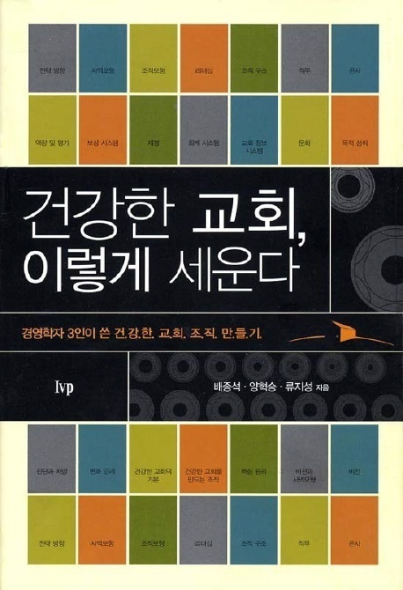

건강한 교회: Why? What? How?
용천노회
2018.2.21
배종석
고려대 경영학과 교수
기독교윤리실천운동 공동대표
johngbae@korea.ac.kr

Slide 2
Why?

Slide 3
교회와 기업
교회는: 한국교회가 사회적 영향력을 나타내는 것은 어떤 영역인가?
교회교육?
리더십?
정직과 신뢰 등의 가치?
효과적인 정치제도, 조직구조?
기업은…
최근 경영(학)에서의 변화를 반영하는 몇 가지 주제들
사랑, 영혼, 신뢰, 가치, 투명성; 정의; 섬김, 책임
“우리보다 더 지혜로운 이 세대의 사람들”
“이 세대의 아들들이 자기 시대에 있어서는 빛의 아들들보다 더 지혜로움이니라” (눅 16:8)

Slide 4
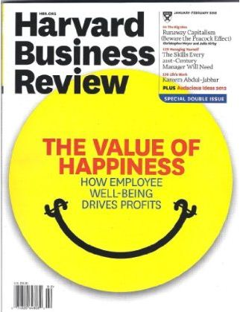




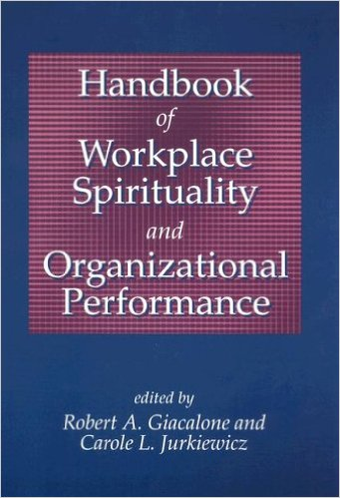
최근 경영학에서의 화두
영성: Stanford 대학의 Jeffrey Pfeffer
Business and the Spirit (2003)
행복: Harvard Business Review 2012년 1월호의 표지 타이틀
‘Happiness’ (Fox, 2012)
공유가치: Harvard 대학의 전략담당 교수 Michael Porter
Creating Shared Value (CSV) (Porter & Kramer, 2011)
영혼: 마케팅의 구루 Philip Kotler
Marketing 3.0: From Products to Customers to the Human Spirit (Kotler et al., 2010)
사랑: Sisodia et al.의 저서
Firms of Endearment (위대한 기업을 넘어 사랑 받는 기업으로) (2007)
공동체: 기업은 공동체
The Firm as a Collaborative Community (Heckscher & Adler, 2006)

Slide 5
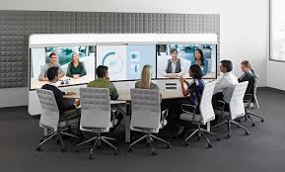
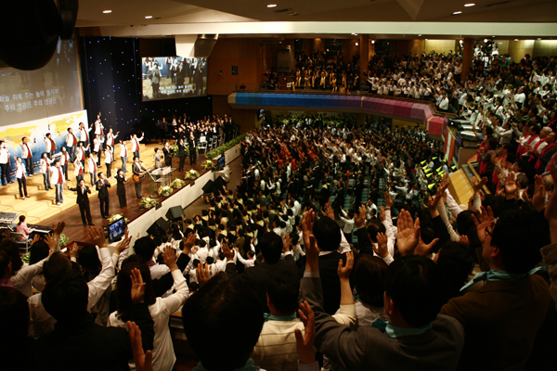
일반조직과 교회조직
사람들이 만든 제도
개인과 제도의 상호적 관계
목적과 수단
하나님이 사람을 통해 만든 제도
하나님의 통치와 머리 되심
Share in, share with, share out
전체의 유기적 통일체를 위해 개인들이 필요
개인에게는 환원되지 않는 새로운 속성의 창출
전체를 지배하는 법칙이 개인들을 지배하는 법칙을 통제
5

Slide 6
교회의 현실은?
“은혜”라는 이름으로
“은혜롭게 합시다”
“은혜 받았습니다”
“성직자”라는 명분으로
축구 하다 다친 목사; 루터의 재발견
목사가 문제이고 목사가 답이다 (경남의 어느 교회)
“헌신”이라는 미명하에
끝없는 “(교회)조직”에의 충성을 요구
예배당 중심의 종교생활 강요

Slide 7
What?

Slide 8
[건강한 교회]에 대한 정리가 출발이다
공동체와 조직체를 구성하는 각 요소에
성경에서 도출된 핵심적 원리가 바르게 적용되어
교회다움을 위해 의도하신 하나님의 뜻이 이루어지고 하나님 나라를 이루어가며 하나님의 이름을 높이는 제도화된 공동체
우리는 바르고 건강한 교회의 이상적 모습을 그려내고 추구해야 함
A4 용지 5장 짜리 정리 ➔ 한 페이지 짜리 요약 ➔ 한 문장

Slide 9
건강한 교회에 대한 핵심리더의 공유가 필요
누가 핵심리더인가?
건강한 교회에 대해 얼마나 공유하고 있는가?
어떻게 공유할 수 있는가?
핵심리더 공부: [갈렙성경공부]

Slide 10
건강한 교회 분석틀 (1)
핵심원리
건강한 교회 속성
열매
성령하나님에
대한 민감성
핵심목적 성취
권위와 자율의 균형
상호적 섬김과
공동체성
유기적 연계성과
공유
보편적 교회
영적 성장과 ‘세상
속의 그리스도인’
깊이 있는 성장
성도의 교제
소금의 빛의
역할
사회적 책임
사회로부터의
신뢰와 존경
공동체로서의
교회:
참된 예배
연합된 지체
건강한 자람
섬김의 실천
조직체로서의
교회:
목적 충실성
세움의 리더십
직분의 회복
핵심원리에
기반한 운영

Slide 11



건강한 교회 분석틀 (2)
건강한 교회를 세우는 핵심원리
존재론적 비전
존재이유
핵심가치
사명론적 비전
목표
사역모형
목적성취
개인 지체의 성숙
교회공동체 성장
하나님 나라 확장
외부환경
예배
교제
선교
봉사
교육
전략적 방향
선택
조직모형
리더십
내부특성
구조
문화
운영
시스템

Slide 12
건강한 교회를 세우는 일곱 가지 핵심원리
한국교회의 일곱 가지 문제
건강한 교회의 핵심원리
예수 그리스도의 머리 되심 불인정
성령하나님에 대한 민감함
물량주의와 성장지상주의
핵심목적의 성취
목회자의 당회 중심의 교회 운영
권위와 자율의 균형
직분제도의 세속화
상호적 섬김과 공동체성
즉흥적이고 주먹구구식 교회운영
유기적 연계성과 공유의 원리
내부지향적이며 개교회주의
보편적 교회
예배당 중심의 신앙생활
영적 성장과 ‘세상 속의 그리스도인’

Slide 13
핵심원리의 선택
개별 교회는 7개의 원칙의 선택 혹은 변형해서 사용 가능
7개 중에서 몇 개만 선택해서 사용할 수 있을 것
목사가 잘 지킬 수 있는 것을 선택하는 것이 필요
교회의 전통과 역사 속에서 교인들이 가장 중시하는 것을 명문화하는 것도 한 가지 방법임
사례
권위와 자율의 균형
투명한 의사결정과 재정사용
직분자 선출의 엄격성

Slide 14
How? 전략적 측면

Slide 15
비전이란?
존재론적 비전: 교회의 존재이유와 관련된 궁극적 목적과 본래적 의미
성취하기 어렵지만 별과 같은 길잡이 역할
“하나님이 의도하신 바로 그런 교회”
사명론적 비전: 교회가 이뤄갈 거대한 목표
온 구성원이 힘을 함께 쏟으면 이뤄낼 수 있는 높은 산과 같은 목표
이슈
이 둘 중 어떤 형태를 취해도 큰 상관은 없음
목회자 개인의 목회비전과는 구분되어야 함 (일치할 수도 있음)
함께 만들어 가는 것이 좋음

Slide 16
비전의 역할
잘 보이지 않으나 교회를 향한 하나님의 목적과 뜻을 믿음의 눈으로 보게 함
명확한 길잡이, 방향을 제시하여 교인들이 같은 곳을 보게 하고 같은 것에 집중하게 함
공유된 비전은
교인들이 교회의 목적과 사역의 의미를 깨닫게 하고,
꿈과 열정을 불러 일으키며,
헌신과 강한 동기를 부여 받아 참여와 협력을 불러 일으킴

Slide 17
비전 예시
한국 교회에 주신 다양한 영적 전통을 통합하고, 10년 후 한국교회의 나아갈 방향을 제시하는 교회, 하나님 나라 신학과 십자가의 영성과 성령의 능력을 갖춘 급진적인 제자들을 통해 공교회성, 공동체성, 공공성을 회복하는 선교적 교회이다. (더불어숲동산교회)
우리 시대에 개혁교회의 이정표가 된다. (서울중앙교회)
세상의 희망이 되는 제자공동체 (서울서문교회)
하나님 나라를 전파하는 교회
생명을 살리고 양육하는 교회
세상을 섬기고 변혁시키는 교회

Slide 18
전략적 방향은?
교회의 내부적인 상태를 충분히 파악
교인의 특징 (연령대별 구성, 주거지 분포, 신앙교육의 정도 등)
교회의 역사와 전통의 특징
교단의 전통과 방향
교회의 외부적인 환경에 대한 파악
교회의 지역사회의 특성
한국교회의 경향성
한국사회의 변화 (종교다원주의, 포스트모더니즘, 개인주의화 등)

Slide 19
전략적 방향은?
전략적 방향
내부적인 약점을 극복하면서 내부적 강점을 가장 잘 살려서 외부 환경의 위협요인을 막아내면서 잘 해낼 수 있는 그런 사역의 발굴과 시행
교회에서의 비전과 전략 (기업과 다른 측면 유의)
향상(promoting)과 보존(preserving)의 구분 (사역 잘 하기 위해 구성원을 희생시키지 않음)
선택과 집중의 전략과 온전한 모습의 완성 (‘이것’도 하고 ‘저것’도 버리지 않는 것)

Slide 20
전략적 방향의 예시
내부상황
청년이 많음 (200/550)
지적이고 사회봉사에 대한 열정은 있음
전도는 잘 못함
대학부 농촌봉사의 한계
지역사회의 특성
가정집이 없는 서울도심
근처에 쪽방과 노숙자
전략적 방향
노숙자와 쪽방 선교
하기봉사, 더함이 사역

Slide 21
How? 진단과 처방

Slide 22
교회 건강성 진단 설문지 CHEQ I의 구성 (1)
구 분 | 진단 내용 | 세부 내용 (괄호 안의 숫자는 설문 문항 수) | 문항수
개별요소 | 핵심원리 | 성령하나님에 대한 민감성의 원리 (2) 핵심목적의 성취 원리 (2) 권위와 자율의 균형원리 (2) 상호섬김과 공동체 원리 (2) 유기적 연계성과 공유의 원리 (2) 보편적 교회의 원리 (2) 영적성장과 “세상 속의 그리스도인” 원리 (2) 핵심원리 총괄평가 (1) | 15문항
 | 비 전 | 비전의 적정성 (1) 비전의 명확성 (1) 비전 공유 정도 (1) 비전 실천 정도 (1) 비전 달성 정도 (1) 전략적 방향성 (1) 비전과 사역의 정합성 (1)* 비전과 조직의 정합성 (1)* | 8문항
 | 사 역 | 사역(예배, 선교, 봉사, 교제, 교육)과 비전과의 정합성, 그리고 5P(purpose, program, people, process, product)를 중심으로 진단 사역간의 정합성 (1)과 사역과 핵심원리와의 정합성 정합성 (1)* | 32문항

Slide 23
교회 건강성 진단 설문지 CHEQ I의 구성 (2)
구 분 | 진단 내용 | 세부 내용 (괄호 안의 숫자는 설문 문항 수) | 문항 수
개별 요소 | 조 직 | 교회구조: 부서화 (1); 조정과 통합 (1); 의사결정 (1); 핵심원리 반영 (1); 핵심사역 촉진 (1) 조직리더십: 자기세우기 (1); 사람세우기 (1); 비전세우기 (1); 조직세우기 (1); 리더선발과정 (1) 운영시스템: 직무관리 (2); 은사 및 역량관리 (2); 평가 및 보상관리 (2); 재정 및 회계관리 (2); 정보 및 홈페이지관리 (2) 교회문화: 핵심원리 반영 (1); 성경적 가치/핵심가치 반영 (1); 문화의 공유정도 (1); 문화의 영향력 강도 (1); 복수문화 관리 (1) 조직모형 네 가지 요소간의 정합성 (1)* | 26문항
 | 목적 달성 | 교회의 목적성취 여부 (7): 하나님 나라, 양적 성장, 질적 성숙, 성도의 영적 성장, 거룩한 공동체, 행복한 성도, 소속에 대한 자부심 | 7문항
전체문항 |  |  | 88 문항

Slide 24

CHEQ I의 결과 (J교회 전교인 대상)
8.00
7.42
80%
■
7.18
7.10
6.78
6.80
6.76
6.74
6.90
6.52
6.38
7.00
■
70%
75.2
6.00
5.98
■
6.00
■
68.3
■
60%
60.4
■
58.7
■
5.00
■
■
58.7
50%
51
■
51.7
47
40.9
4.00
44.5
40%
■
3.00
34.5
30%
2.00
20%
실선: 10점 만점의 평균 점수
점선: 7점 이상을 선택한 성도 수 (%)
한 사례교회의 240명 대상
13.5
■
1.00
10%
0.00
0%
핵심
원리
운영
시스템
목적
성취
비전
예배
교제
교육
선교
봉사
리더십
구조
문화

Slide 25
교회 건강성 진단 설문지 CHEQ II의 구성
진단내용 | 세부내용 | 문항 수
1. 교회 배경과 현황 | (1) 교단; (2) 지역; (3) 설립연도; (4) 목회자 수; (5) 성도 수; (6) 성도 수 추이; (7) 개척한 목회자 여부; (8) 성도 거주지 | 8 문항
2. 간단한 교회 건강성 진단 | (1) 성도들의 영적 상태; (2) 분위기; (3) 갈등여부; (4) 지도자 신뢰와 존경 정도; (5) 행복감; (6) 교회 떠나는 자; (7) 이웃사랑; (8) 교회건강에 대한 기대; (9) 교회다움; (10) 당회원간 관계; (11) 교역자간 관계 | 11 문항
3. 건강한 교회 속성 | (1) 참된 예배; (2) 연합된 지체; (3) 건강한 자람; (4) 섬김의 실천; (5) 목적에 충실한 교회; (6) 섬김의 리더십; (7) 직분의 회복; (8) 핵심원리에 기반한 운영 | 40문항 (각 속성별 5문항)
4. 교회건강성 영향 요인 | 여덟가지 속성에 대한: (1) 목회철학; (2) 교회문화; (3) 전략 | 24문항 (3 요인별 8가지 속성)
5. 건강한 교회의 열매 | (1) 행복한 성도; (2) 좋은 평판; (3) 새신자 증가; (4) 목회자와 성도간 건강한 교류; (5) 본질적 목적의 달성; (6) 예수님의 뜻의 온전한 실현; (7) 교회다움을 유지 | 7문항
전체문항 |  | 90문항

Slide 26
CHEQ II 설문조사 결과: 간단한 건강 진단^{[i]} (2013년)
간단한 교회 건강성 진단 | 긍정응답비율* | 평균
1. 성도들의 마음이 부드럽고 따뜻하다. | 63.8% | 3.95
2. 교회 분위기가 밝고 활기가 넘친다. | 72.8% | 4.02
3. 최근 몇 년 동안 교회 내 갈등이 없었다. | 43.8% | 3.66
4. 교회지도자들을 신뢰하고 존경한다. | 81.1% | 4.27
5. 성도들은 교회 오는 것을 즐거워하고 교회생활에서 비교적 행복감을 느낀다. | 80.0% | 4.11
6. 교회를 떠나는 성도들이 거의 없다. | 24.4% | 3.26
7. 성도들은 지역사회와 이웃에 대한 사랑이 넘친다. | 37.7% | 3.53
8. 교회가 점점 더 건강해질 것이라는 믿음이 있다. | 88.9% | 4.34
9. 성도들은 우리 교회를 “교회다운 교회”라고 생각한다. | 73.3% | 4.04
10. 목회자와 장로(혹은 이에 준하는 교회리더)의 관계가 만족스럽다. | 60.0% | 3.86
11. 담임목사와 부교역자의 관계가 만족스럽다. | 56.7% | 3.83
전체 평균 | 62.0% | 3.89
^{[i]} 이 표의 결과는 개별교회의 진단결과가 아니고 설문에 참여한 교회들의 평균값을 나타낸다.
* 긍정응답비율은 교회별 응답자들의 평균값을 기준으로 4점과 5점 사이의 값을 얻은 교회의 비율을 말한다.

Slide 27
CHECK II를 사용한 한국 교회 전체 설문조사 결과
진단 차원 |  | 긍정응답 비율 (%) | 평균 | 진단 차원 |  | 긍정응답 비율 (%) | 평균
간단한 건강성 진단 |  | 62.0 | 3.89 | 교회 조직체 | 직분의 회복 | 53.1 | 3.77
교회 공동체 | 참된 예배 | 66.3 | 4.02 |  | 핵심원리에 기반한 운영 | 44.3 | 3.60
 | 연합된 지체 | 45.4 | 3.63 | 영향 요인 | 목회철학 | 63.0 | 3.93
 | 건강한 자람 | 41.6 | 3.52 |  | 성도의 공유 | 53.8 | 3.79
 | 섬김의 실천 | 48.1 | 3.63 |  | 수행 전략 | 45.6 | 3.66
교회 조직체 | 목적 충실성 | 44.8 | 3.63 | 교회의 열매 |  | 61.4 | 3.88
 | 세우는 리더십 | 48.2 | 3.69

Slide 28
질문
목회자로서 건강한 교회에 대한 내용은 무엇입니까?
핵심리더와 공유하고 있습니까?
우리교회의 핵심원리는 무엇이 되어야 합니까?
교회를 바르게 세우는데 도움이 되고 있습니까? 어떻게 도움이 되도록 할 수 있습니까?
잘 지킬 수 있습니까?
우리교회의 비전은 무엇입니까?
공유되어 있습니까?
열정을 모으고 있습니까?
참여와 헌신으로 이어집니까?
전략적 방향은 무엇입니까?
내부의 강점과 약점은 무엇입니까?
외부의 위협요인과 기회요인은 무엇입니까?

